Slide 1


Toán 5 - tuần 31
PHÉP
TRừ

Slide 2

MỤC TIÊU
Củng cố kĩ năng thực hiện phép trừ các số tự nhiên, các số thập phân, phân số, tìm thành phần chưa biết của phép cộng và phép trừ, giải toán có lời văn.

Slide 3



Các bạn hãy cùng ếch con thông thái ôn tập về phép trừ nhé!

Slide 4




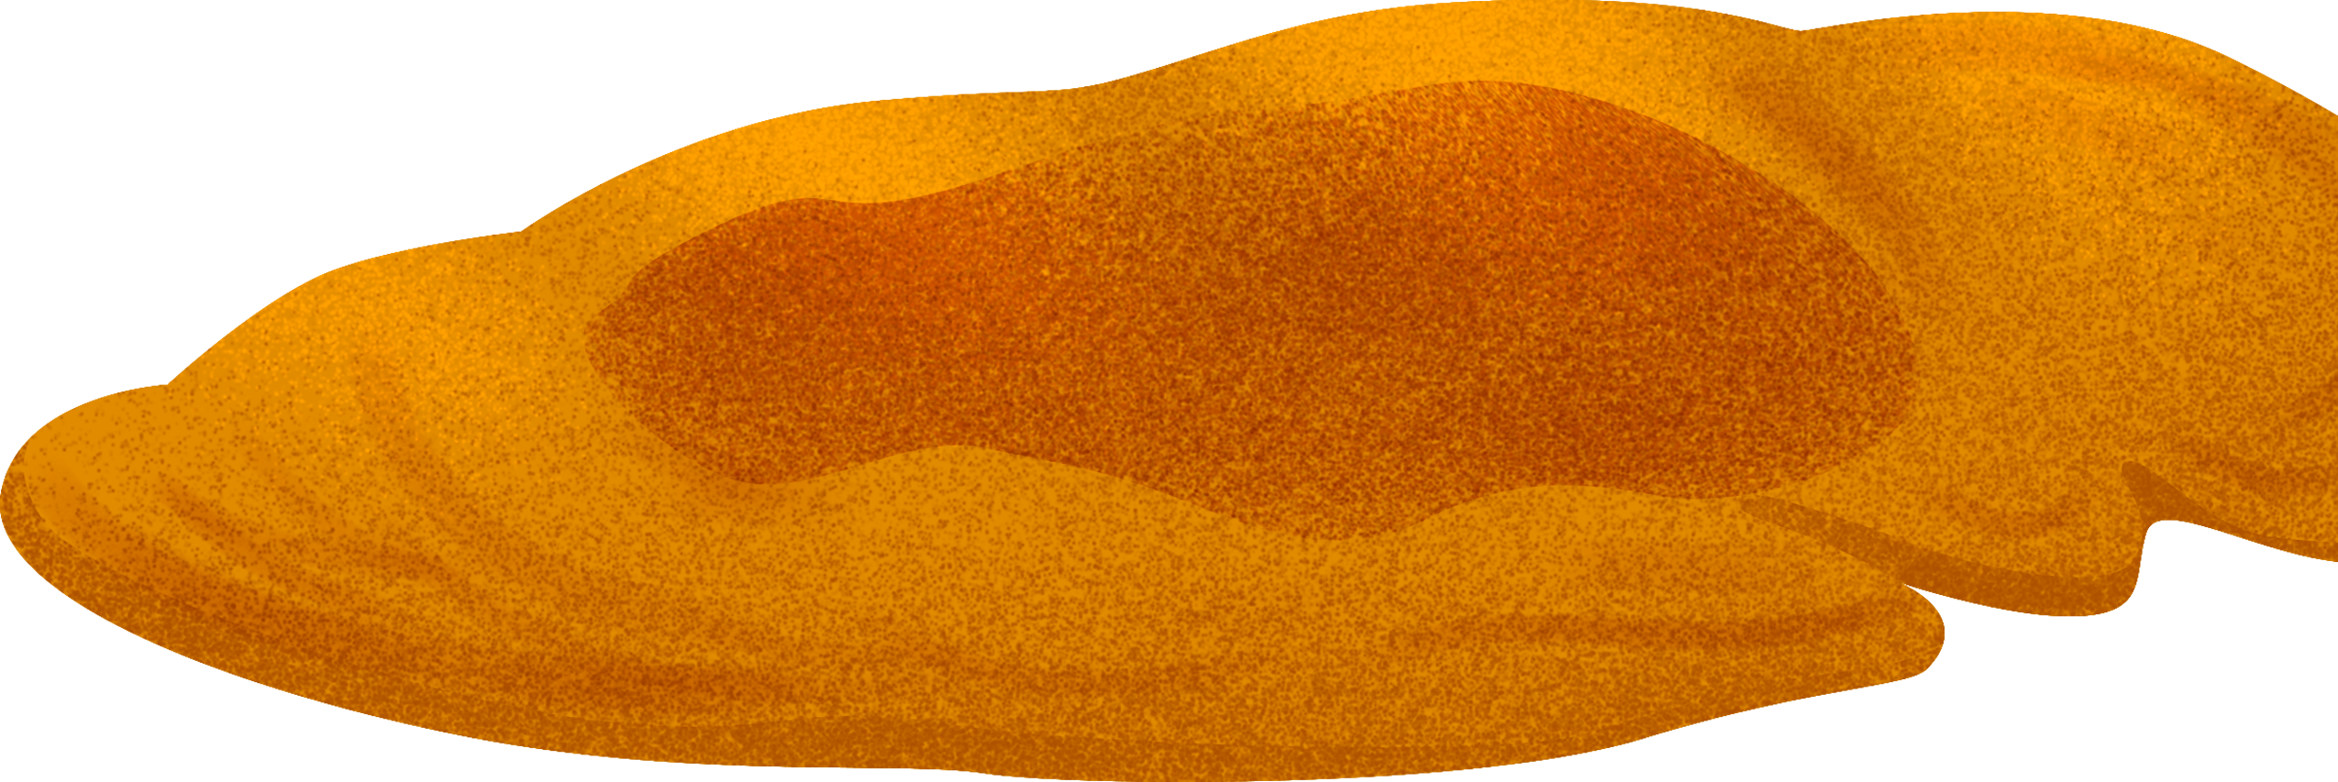
1
Ôn tập phép trừ và tính chất
2
Luyện tập - Thực hành

Slide 5





1
ÔN TẬP
Phép trừ và tính chất

Slide 6
Hãy nêu các thành phần của một phép trừ.
Số bị trừ
Số trừ
Hiệu

Slide 7






...
Số bị trừ
Số trừ
Hiệu
...
...
Notes:
ấn vào các dấu ... để xuất hiện hiệu ứng chữ bay vào

Slide 8

1. Trừ đi chính nó
Các tính chất của phép trừ
Phát biểu: Một số trừ đi chính nó thì bằng 0.
Công thức tổng quát: a - a = 0
2. Trừ đi 0
Phát biểu: Bất kì số nào trừ đi 0 vẫn bằng chính nó.
Công thức tổng quát: a - 0 = a

Slide 9
2
2
Luyện tập - thực hành

Slide 10

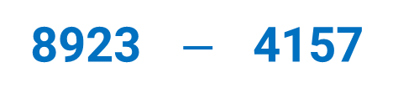
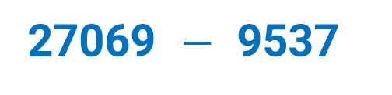
Bài 1 (T.159)
Tính rồi thử lại (theo mẫu)
a) Mẫu:
Kết luận: Khi thực hiện phép trừ, muốn thử lại ta lấy hiệu cộng với số trừ. Kết quả bằng số bị trừ thì đó là phép tính đúng.
5746
1962
Thử lại:
3784
1962
+
3784
5746
8923 $−$ 4157
27069 $−$ 9537
8923
Thử lại:
4766
27069
Thử lại:
17532
-
+
-
+
4157
4157
9537
9537
17532
27069
4766
8923

Slide 11







Bài 1 (T.159)
Tính rồi thử lại (theo mẫu)
b) Mẫu:
Muốn thử lại ta lấy hiệu cộng với số trừ. Nếu kết quả bằng số bị trừ thì đó là phép trừ đúng.
8
3
5
5
3
8
Nêu cách thử lại
$$−$$
=
Thử lại:
+
=
11
11
11
11
11
11
8
2
6
6
2
8
$$−$$
=
Thử lại:
+
=
15
15
15
15
15
15
7
1
7
2
5
5
2
7
$$−$$
=
$$−$$
=
Thử lại:
+
=
12
6
12
12
12
12
12
12
3
7
3
4
4
3
7
1
$$−$$
=
$$−$$
=
Thử lại:
+
=
= 1
7
7
7
7
7
7
7

Slide 12

* Muốn trừ hai phân số cùng mẫu số, ta lấy hai tử số trừ cho nhau và giữ nguyên mẫu số.
Nêu quy tắc trừ hai phân số.
* Muốn trừ hai phân số khác mẫu số, ta quy đồng mẫu số hai phân số rồi thực hiện trừ hai phân số đó.

Slide 13
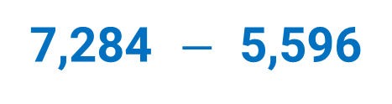
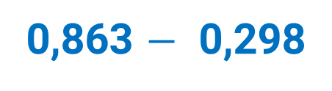
Bài 1 (T.159)
Tính rồi thử lại (theo mẫu)
c) Mẫu:
7,254
2,678
4,576
2,678
-
Thử lại
+
4,576
7,254
7,284 $−$ 5,596
0,863 $−$ 0,298
7,284
5,596
Thử lại:
1,688
5,596
0,863
0,298
Thử lại:
0,565
0,298
-
+
-
+
1,688
7,284
0,565
0,863

Slide 14
* Muốn trừ hai số thập phân, ta thực hiện như sau:
- Đặt số trừ dưới số bị trừ sao cho các chữ số cùng hàng thẳng cột với nhau.
- Trừ như trừ số tự nhiên.
- Viết dấu phẩy ở hiệu thẳng cột với các dấu phẩy ở số bị trừ và số trừ.
Nêu quy tắc trừ hai số thập phân.

Slide 15

Bài 2 (T.160)
Tìm x
a) x + 5,84 = 9,16
b) x - 0,35 = 2,55
x = 9,16 - 5,84
x = 2,55 + 0,35
Số hạng
Số bị trừ
x = 3,32
x = 2,9
Muốn tìm số hạng chưa biết trong một phép cộng, ta lấy tổng trừ đi số hạng đã biết.
Muốn tìm số bị trừ, ta lấy hiệu cộng với số trừ.
Hãy xác định thành phần chưa biết trong các phép tính.

Slide 16

Một xã có 540,8 ha đất trồng lúa. Diện tích đất trồng hoa ít hơn diện tích đất trồng lúa 385,5 ha. Tính tổng diện tích đất trồng lúa và trồng hoa của xã đó.
Bài 3 (T.160)
Tóm tắt:
540,8 ha
Bài giải
Trồng lúa :
Diện tích trồng hoa là:
? ha
Trồng hoa:
540,8 - 385,5 = 155,3 (ha)
385,5 ha
Diện tích trồng lúa và hoa là:
540,8 + 155,3 = 696,1 (ha)
Đáp số: 696,1 ha

Slide 17


Đánh giá mục tiêu
Thực hiện được phép trừ các số tự nhiên, các số thập phân, phân số, tìm thành phần chưa biết của phép cộng và phép trừ, giải toán có lời văn.

Slide 18

1. Ôn tập lại quy tắc và tính chất của phép cộng, phép trừ số tự nhiên, phân số, số thập phân.
Dặn dò
2. Chuẩn bị bài sau:
Luyện tập (tr.160)

Slide 19
Hẹn gặp lại !

